Slide 1




Ikoner (copy / paste)

Slide 2





















Piktogrammer (copy / paste)

Slide 3
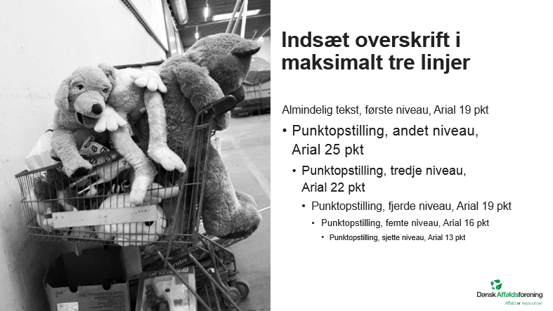


Sådan arbejder du med tekstniveauer
Guide – Siden skal slettes
  Brug TAB-tasten
Ønsker du at starte med punktopstilling, klik i tekstpladsholderen og klik TAB.
Ønsker du at indsætte en punktopstilling efter et afsnit med almindelig tekst, klik ENTER og derefter TAB-tasten for at skifte fra almindelig tekst til punktopstilling. Mindsk fontstørrelsen til 19 pkt.
Brug TAB-tasten for at springe gennem tekst og bullet niveauer.
Hold SHIFT-tasten nede og klik TAB-tasten for at springe tilbage fra bullets liste til forgående niveauer.
Alternativt brug Forøg / Formindsk listeniveau
Du kan også bruge Forøg listeniveau til at springe gennem niveauerne. Klik på Hjem-fanen i Top ribbon og vælg Forøg listeniveau.
Klik Formindsk listeniveau for at vende tilbage til de tidligere niveauer.
Brug TAB-tasten for at vælge i mellem de forskellige tekst niveauer
Niveau 1 = Almindelig tekst 19 pkt.
Niveau 2 = Punktopstilling 25 pkt.
Niveau 3 = Punktopstilling med indryk 22 pkt.
Niveau 4 = Punktopstilling med indryk 19 pkt.
Niveau 5 = Punktopstilling med indryk 16 pkt.
Niveau 6 = Punktopstilling med indryk 13 pkt.

Slide 4
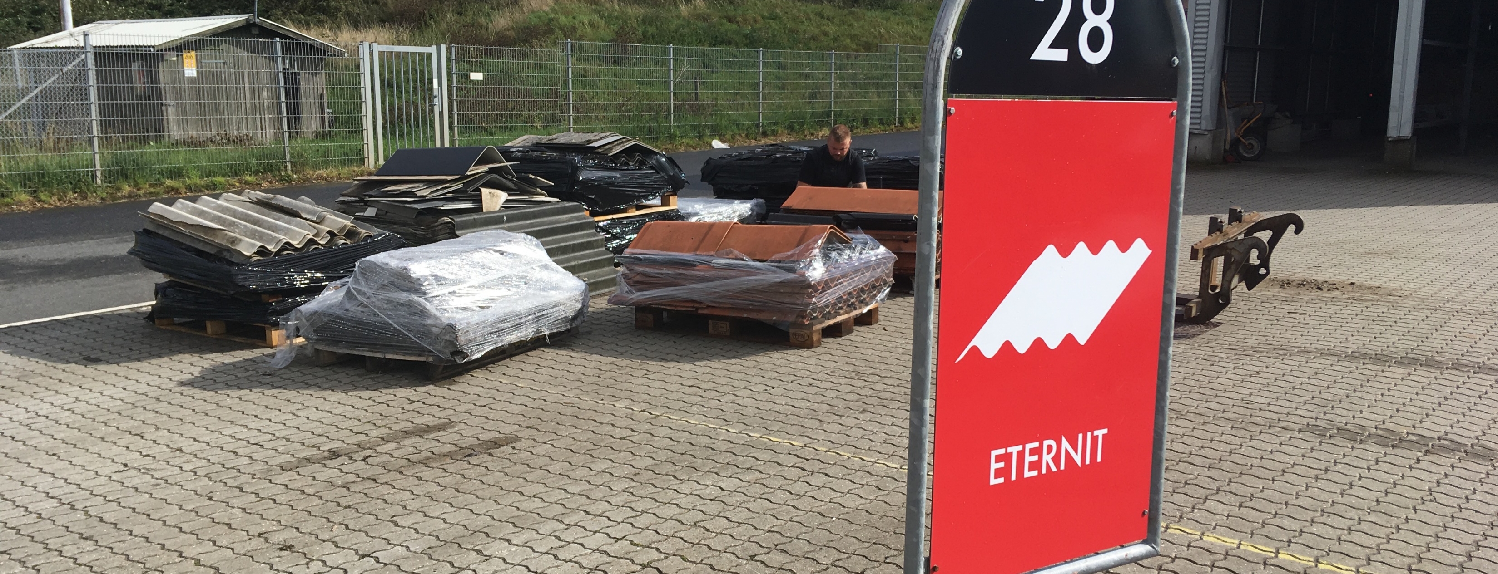
Indsamling og håndtering af asbest
Temadag
13. Oktober 2022 i Spinderihallerne, Vejle

Slide 5

Dagens program
De kommunale ordninger
Arbejdsmiljø
Teknologisk udsyn
To diskussionsrunder
En ‘udstilling’

Slide 6
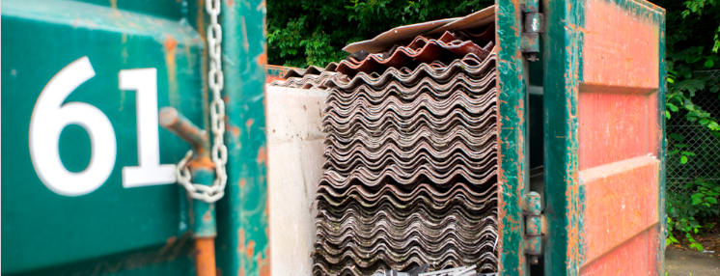
Kortlægning: Asbest på genbrugspladserne
Håndtering af asbest på genbrugspladser (2019-data)
Notes:
Hej Amalie,
Andrea har kigget på Asbest-ordninger for mig. Det er der kommet en ikke-afsluttet powerpoint ud af. Jeg tænkte om du måske kunne kigge lidt i Nøgletalsmodellen omkring asbest og udarbejde en slide eller flere omkring mængder? Jeg mener at du tidligere har kigget ind i asbest for at se om der var et link til genbrugspladser med store deponimængder?
Du må også gerne se om du kan relatere mængderne fra genbrugspladserne med de nationale mængder jf. affaldsstatistikken. Det skulle gerne være sådan at det kun er en mindre del af asbest-strømmen der kommer ind via genbrugspladserne.
Asbestsagen ligger her: C:\Users\nw.RENOSAM\Dansk Affaldsforening\Teamwebsted - Dokumenter\4 Projekter-konsulentopgaver\4.5 Genanvendelse og service\4.5.19 Asbest på genbrugspladser
/Nana

Slide 7

Kortlægningens indhold
Undersøgelse af information til borgere og virksomheder vedrørende håndtering af asbest på genbrugspladsen i alle 98 kommuner
Hvilke tiltag er generelle for genbrugspladserne?
Hvor store mængder kommer ind på landets genbrugspladser?
Notes:
Projektet har undersøgt samtlige kommuners hjemmesider og henvisninger til genbrugspladser, hvor man som borger kan finde mere eller mindre information om asbest. Her har projektet samlet tilgængelig information til sammenligning af håndtering på tværs af landet. Derudover har vi kunne belyse, hvilke tiltag der afviger fra den generelle håndtering, hvorefter vi har gået nogle af disse tiltag efter, i en samtale med den respektive kommune. Udover informationer om håndtering af asbest, har vi oplevet, hvordan det som borger er, at skulle søge efter information på samtlige hjemmesider. Derfor slutter projektet også af med lidt noter til kommunikationen og den umiddelbare tilgængelighed af information, der er at finde ved første besøg.
NB: Det er muligt at man som kommune ved, at der ligger anden eller mere information tilgængeligt, men indsamlede information baserer sig på en bruger-oplevelse, når man som borger søger information om asbest. Derfor kan det være, at der er nogle hjørner af informationen som er sværere tilgængelige, og derfor ikke opsamlet. Dette problem kigger projektet nærmere på til sidst.

Slide 8
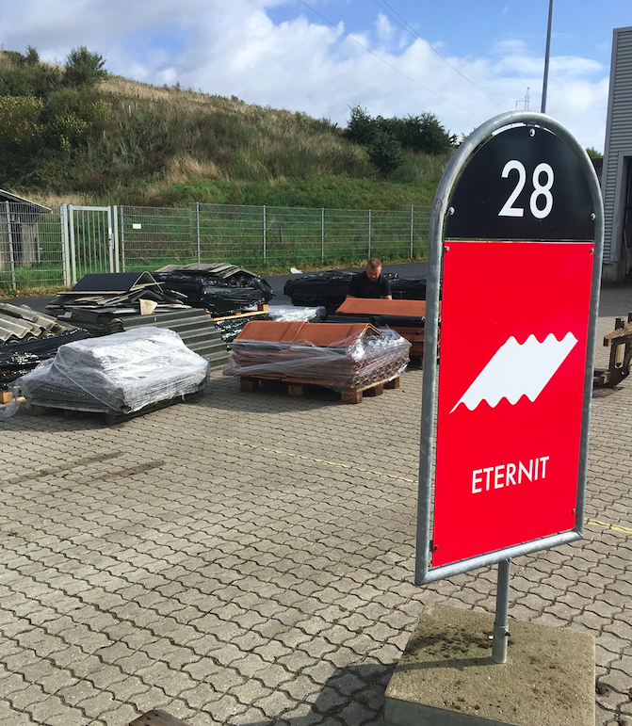
Gode råd til kommuner og affaldsselskaber
Sørg for nemmere adgang til samlet information:
    Hvad skal jeg gøre, når jeg har asbest?
    Hvor meget må jeg aflevere og hvor?
    Hvordan skal jeg aflevere det? (emballering mm.)
Notes:
Efter undersøgelsen af tilgængelig information kan vi konkludere, at der er store afvigelser i den mængde tid man som borger skal bruge for at få adgang til den rigtige information. I visse tilfælde er informationen ikke tilgængelig, hvorfor man som borger må se sig nødsaget til at ringe til genbrugspladsen. Der er derudover i indeværende undersøgelse brugt relativt meget tid på hjemmesiderne, hvorfor det må forventes, at nogle borgere hurtigere vil opgive søgningen. Derfor kan der med fordel udvikles information der er lettere tilgængeligt, og som ligger samlet under genbrugspladsens information. Her er der behov for information vedrørende håndtering hjemmefra, afleveringsforhold og emballering af asbest, samt hvor emballagen anskaffes. Derudover er det tydeligt at mængdeangivelsen af asbest-mængder heller ikke er ensrettet på tværs af kommunerne. Nogle opgiver antallet af plader, hvor andre angiver i kilo. Her kan det være en god ide at finde en samlet enhed hvorfra man angiver mængden af asbest på hos den pågældende kommune. Som privat borger kan det umiddelbart være svært at vide, hvor mange kilo asbest man står med, hvorimod plader evt. kan være en mere medgørlig enhed. Kan vi generelt ensrette kommunikationen omkring asbest bedre?

Slide 9
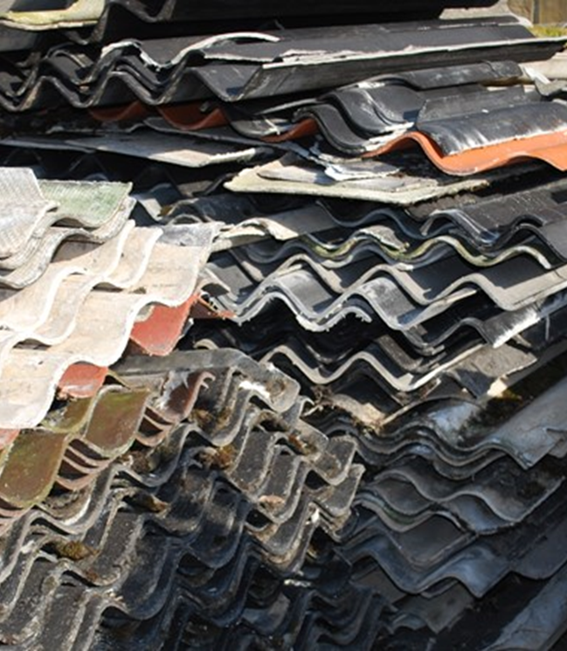
Generel håndtering af asbest
Brudstykker og støvende asbest skal dobbeltemballeres.
Max 5-20 plader pr. aflevering.
Henvendelse til genbrugspladsens personale ved ankomst.
Hele plader forbliver hele og stables på paller.
Notes:
Nogle af de mest generelle findinger i håndteringen af asbest er følgende 3. Dette repræsenterer størstedelen af den information der kan findes til borgerne. Det er klart, at der eksisterer nogle udsving i disse generelle rammer.
1) Hos 99% af alle genbrugspladser gøres der opmærksom på, at brudstykker og smuldret asbest skal dobbeltemballeres før aflevering. Her kan der dog være undtagelser ift håndteringen af brudte plader, da man eksempelvis hos AVV i Brønderslev modtager brudstykker uemballeret til stabling.
2) Igen ses det hos største delen af kommunerne, at man modtager 5, 10 eller max 20 asbestplader pr. Aflevering. Her ses der dog en anelse flere afvigelser, da det også gøre op i kilo, som oftest er 100 kg., men også her er der afvigelser, hvor Norfors eksempelvis modtager 20 plader om året, og Horsens modtager op til 200 kg.
3) Generelt skal borgeren kontakte pladspersonalet ved ankomst til genbrugspladsen. Det understreges også, at dette skal ske før aflæsning. Hvad pladspersonalets rolle er, kigger vi nærmere på.
4) Hele plader skal forblive hele og stables på paller. Dette skal ske forsigtigt for at undgå brud på pladerne. Stablingen på pallerne er til muliggørelse af maskinel omlastning.

Slide 10
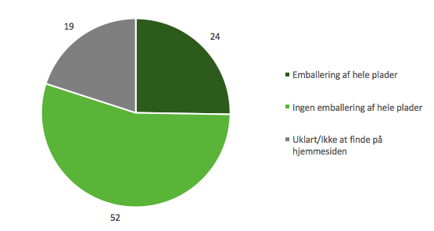
Emballering og modtagelse af asbest
Kommuner der ikke modtager asbest på genbrugspladsen:
Provas (Haderslev Kommune) modtager først asbest på en af deres genbrugspladser sidst på året i 2021.
AVV modtager ikke asbest fra 1. januar 2021.
Følgende kommuner/selskaber kræver emballering også af hele plader:
Vestforbrænding, RenoSyd, AffaldVarme Aarhus, Arwos, Horsens Kommune, Ringkøbing-Skjern Kommune og Sønderborg Forsyning.
Notes:
Nogle af de mest generelle findinger i håndteringen af asbest er følgende 3. Dette repræsenterer størstedelen af den information der kan findes til borgerne. Det er klart, at der eksisterer nogle udsving i disse generelle rammer.
1) Hos 99% af alle genbrugspladser gøres der opmærksom på, at brudstykker og smuldret asbest skal dobbeltemballeres før aflevering. Her kan der dog være undtagelser ift håndteringen af brudte plader, da man eksempelvis hos AVV i Brønderslev modtager brudstykker uemballeret til stabling.
2) Igen ses det hos største delen af kommunerne, at man modtager 5, 10 eller max 20 asbestplader pr. Aflevering. Her ses der dog en anelse flere afvigelser, da det også gøre op i kilo, som oftest er 100 kg., men også her er der afvigelser, hvor Norfors eksempelvis modtager 20 plader om året, og Horsens modtager op til 200 kg.
3) Generelt skal borgeren kontakte pladspersonalet ved ankomst til genbrugspladsen. Det understreges også, at dette skal ske før aflæsning. Hvad pladspersonalets rolle er, kigger vi nærmere på.
4) Hele plader skal forblive hele og stables på paller. Dette skal ske forsigtigt for at undgå brud på pladerne. Stablingen på pallerne er til muliggørelse af maskinel omlastning.

Slide 11
Asbestmængder pr. genbrugsplads
Datasættet er fra 2019 og består af 237 genbrugspladser fordelt over 71 forskellige kommuner. Søjlediagrammet viser, hvor stor en mængde asbest, der bliver indleveret på de forskellige genbrugspladser angivet i antal ton.
Det ses ud fra søjlediagrammet, at de fleste genbrugspladser modtager mindre mængder – under 300 tons årligt.
Notes:
Jeg tænkte om du måske kunne kigge lidt i Nøgletalsmodellen omkring asbest og udarbejde en slide eller flere omkring mængder?

Slide 12
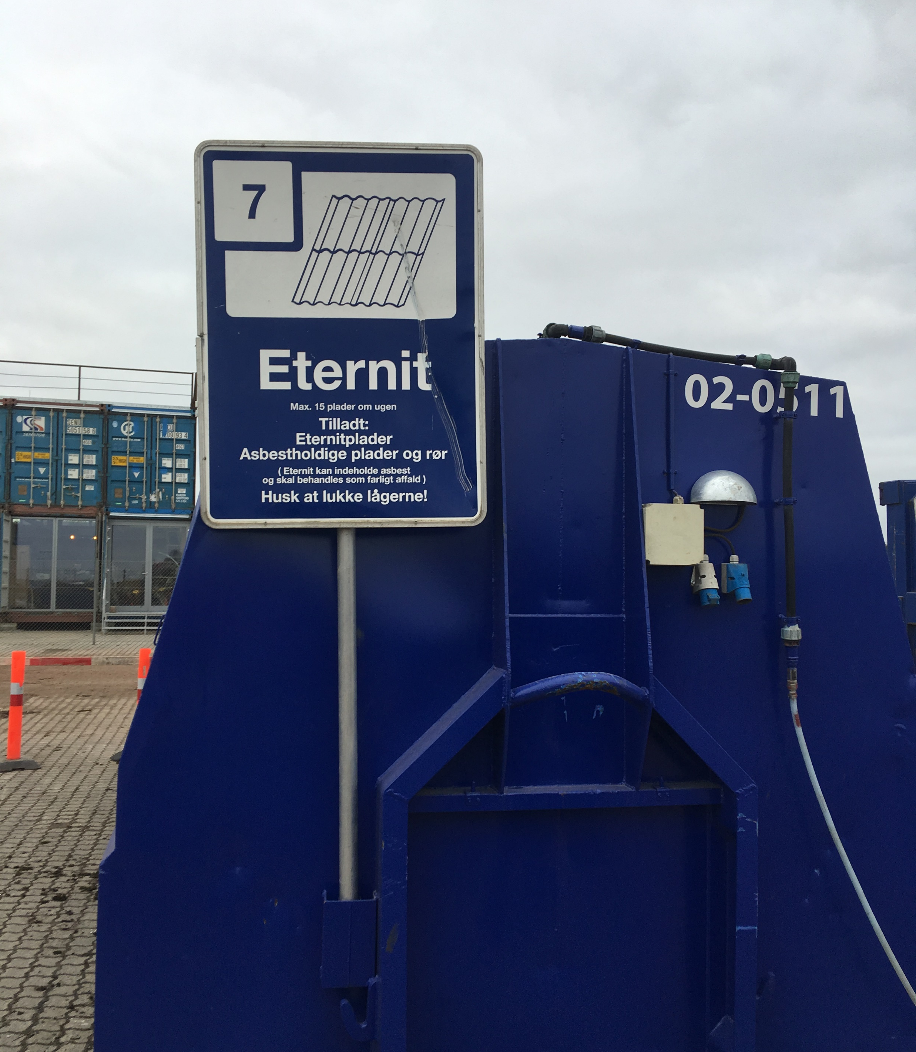
Nationale mængder
 | Asbestholdigt affald på genbrugspladserne (JHN) | Asbestholdigt affald på genbrugspladserne (MST) | Asbestholdige byggematerialer (Affaldsstatistikken)
2019 | 44.000 ton (71 kommuner) |  | 97.000 ton
2018 | 39.000 ton (70 kommuner) | 54.179 ton | 89.000 ton
Ved en ekstrapolering af det samlede antal kommuner findes frem til et estimat, der angiver, at ca. 51-63% af det samlede asbestholdige affald i Danmark indleveres på genbrugspladserne.
Notes:
Du må også gerne se om du kan relatere mængderne fra genbrugspladserne med de nationale mængder jf. affaldsstatistikken. Det skulle gerne være sådan at det kun er en mindre del af asbest-strømmen der kommer ind via genbrugspladserne.

Slide 13
Borddrøftelser

Slide 14
Kendetegn for de bedste ordninger anno 2022?
Indsamling af asbest på genbrugspladsen
- fysisk indretning/materiel
- kommunikation om ordningen
- APV
- økonomi
Indsamling af asbest i henteordninger
- bigbagsmodeller?
- bestillelogistik, anmeldelse af byggeaffald?
- køb/afhentning/ levering af bigbags
- afhentningslogistik
- kommunikation om ordningen
- økonomi
- erhvervsordninger?
Kombination af hente og bringeordning for asbest
Kommunikation
Økonomi

Slide 15
Fremtidig behandling af eternit

Slide 16
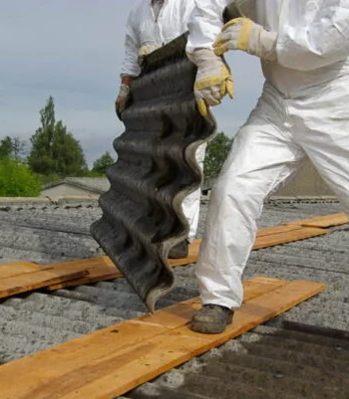
Udvikling af teknologi til sikker identifikation af asbestfri eternitplader
MUDP-projekt (under afslutning): DanRobotics , Norrecco, Cembrit, Deponi Syd, Kingo Karlsen og Teknologisk Institut
https://www.youtube.com/watch?v=fRYzdTcvlEcVi
Der arbejdes videre - eventuelt nedknuste plader til Aalborg Portland?
Samspil med anmeldelser af byggeaffald?
Forudsætter at der tages en prøve lokalt

Slide 17
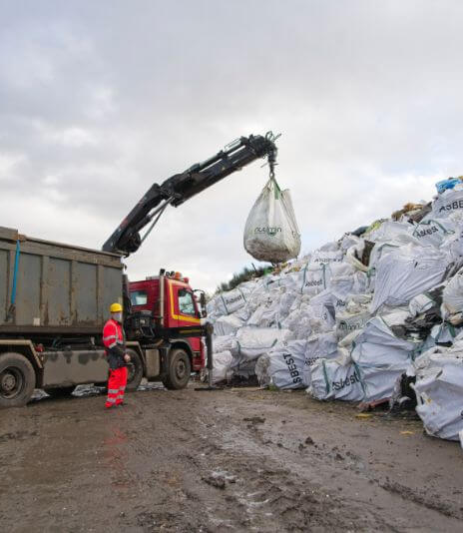
Behandling af asbest
X
Der sker ‘noget’ i Holland:
- licensansøgning til smeltning af asbest
- kemisk behandling under højt tryk?
Teoretiske behandlingsmuligheder:
Termisk (ovne,microbølger, plasma-skyder?)
Kemisk (syre/baser evt. høj temperatur og tryk)
Mekanisk (meget fin neddeling i højenergi-møller)
Biologisk (svampe og bakterier nedbryder)

